Slide 1



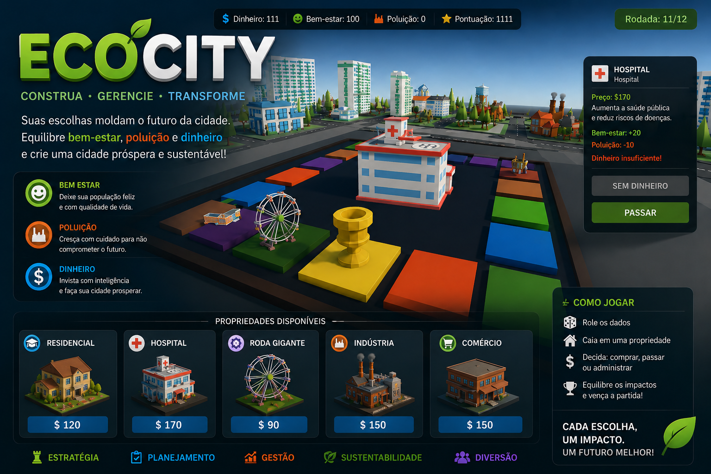
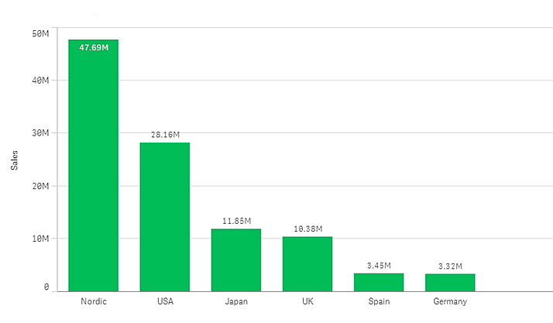

Eco City
Brian Walter, Arthur Lima De Luiz e Leonardo Batista Franca
Orientadores: Victor Bruno Alexander Rosetti de Quiroz, Renata Muniz Do Nascimento, Adriano Felix Valente, Eduardo Savino Gomes, Luis Fernando dos Santos Pires
O PROBLEMA
RESULTADOS
Muitos jogos de tabuleiro tradicionais valorizam apenas o acúmulo de dinheiro como sinal de sucesso. Essa lógica não representa adequadamente situações reais, em que decisões econômicas também afetam o meio ambiente e a qualidade de vida da população.
No contexto urbano, crescimento e desenvolvimento precisam ser pensados de forma equilibrada. Por isso, Eco City propõe uma experiência em que o jogador reflita sobre consequências sociais, ambientais e financeiras de cada escolha.
O projeto resultou em um protótipo funcional desenvolvido em 3D, com tabuleiro 6x6 e 12 rodadas, permitindo ao jogador interagir com propriedades e tomar decisões com impacto direto nos indicadores principais.
Foram implementados sistema de turnos, movimentação, compra de propriedades, atualização de dinheiro, bem-estar e poluição, além de uma estrutura capaz de comparar desempenho econômico, social e ambiental ao longo da partida.
Além da execução local no Unity, o jogo também foi publicado em formato web, ampliando o acesso ao projeto e sua utilização em apresentações, avaliações e demonstrações acadêmicas.
INTRODUÇÃO
A PROPOSTA
Eco City propõe utilizar um jogo digital como ferramenta para discutir desafios reais do desenvolvimento urbano sustentável. Por meio da simulação, o jogador é levado a tomar decisões que envolvem crescimento econômico, impacto ambiental e bem-estar social.
Dessa forma, o projeto busca mostrar que a gestão de uma cidade exige equilíbrio entre diferentes fatores, aproximando o jogo de questões presentes na realidade.
Imagem ilustrativa do jogo
Fonte: Autoria Própria (2026)
TECNOLOGIAS UTILIZADAS
REFERÊNCIAS
Unity 6: utilizada na construção do jogo e do ambiente 3D.
C#: utilizada na programação das regras e mecânicas.
Visual Studio / VS Code: utilizados na criação e edição dos scripts.
Git e GitHub: utilizados no versionamento e organização do projeto.
itch.io: utilizada na publicação da versão web.
POPLIN, A. Playful public participation in urban planning: A case study for online serious games. Computers, Environment and Urban Systems, 2012.
STANITSAS, M.; KIRYTOPOULOS, K.; VAREILLES, E. Facilitating sustainability transition through serious games: A systematic literature review. Journal of Cleaner Production, 2019.
NYSTROM, Robert. Game Programming Patterns. 2014.
SCHELL, Jesse. The Art of Game Design. 2008.
IV SEMANA FECAP DE TECNOLOGIA - 2026
Fundação Escola de Comércio Álvares Penteado - FECAP

